Slide 1
Contextualizando funções
Gabriel Mina

Slide 2


Slide 3
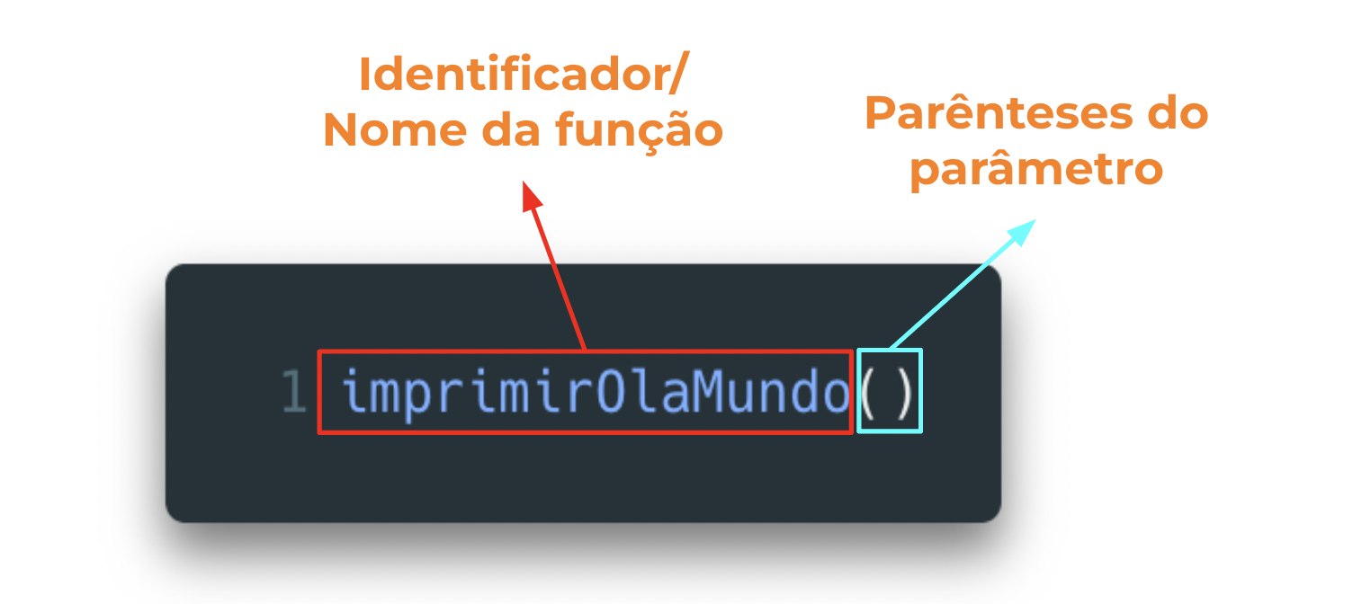

Slide 4
